Slide 1
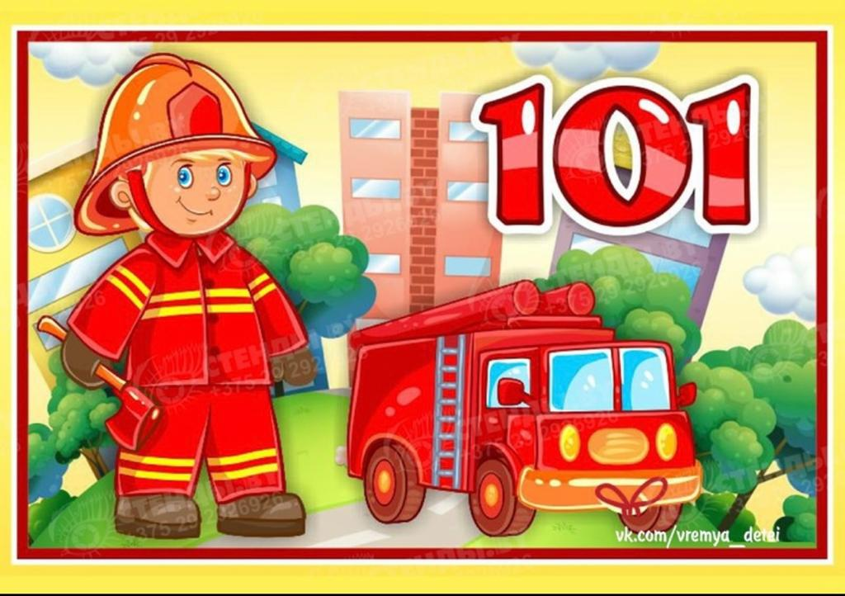
«Пожарная безопасность»

Slide 2
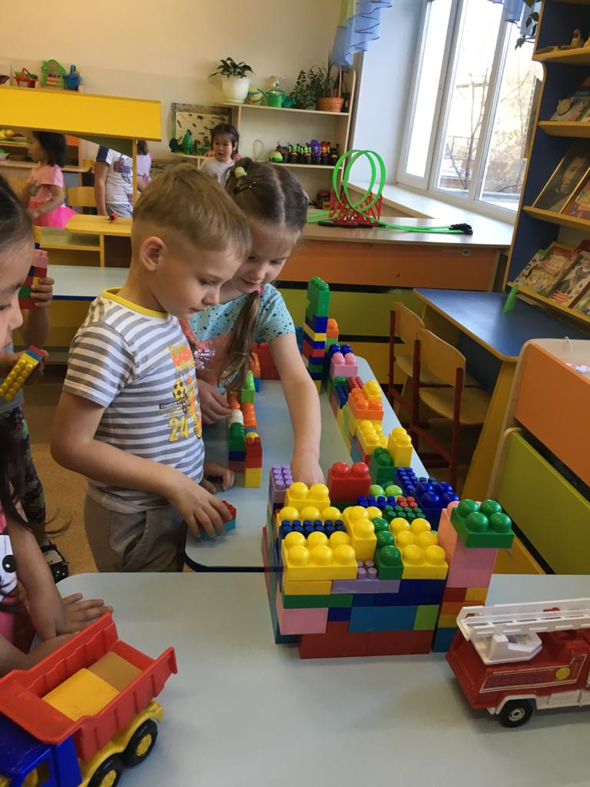
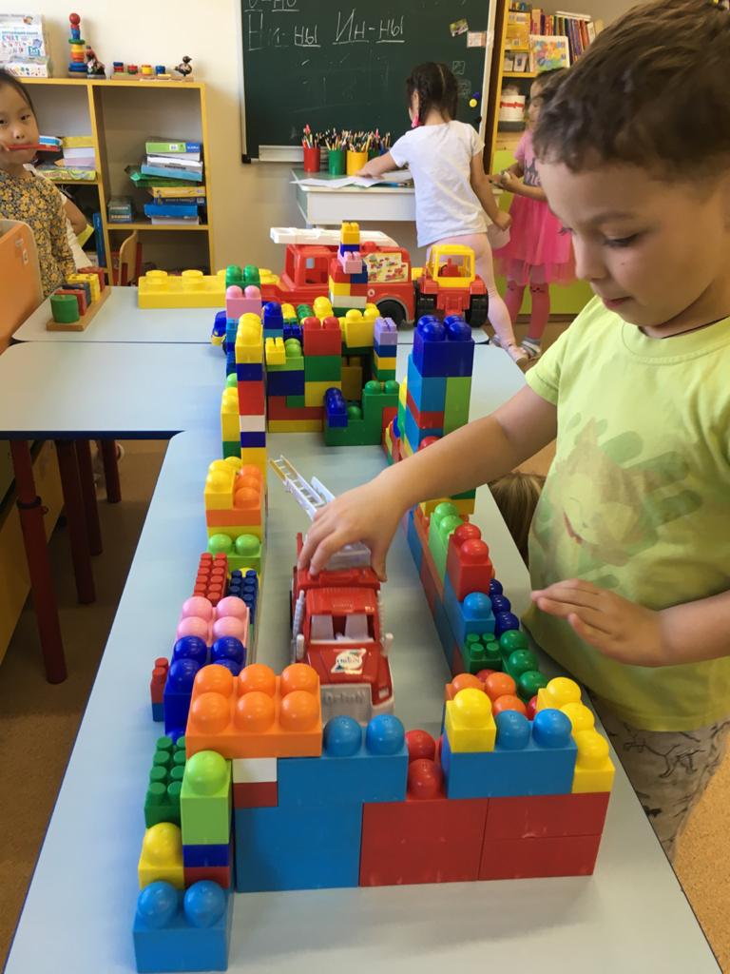
Цель:Формировать знания
детей о пожарной
безопасности.
Выяснить,уточнить,расширить
знания детей об опасных
ситуациях,причинах возникновения пожара и правила поведения при пожаре;работе пожарных.
Подготовила и провела:Будникова Т.В.
Участники дети 12 группы.
2021г.

Slide 3
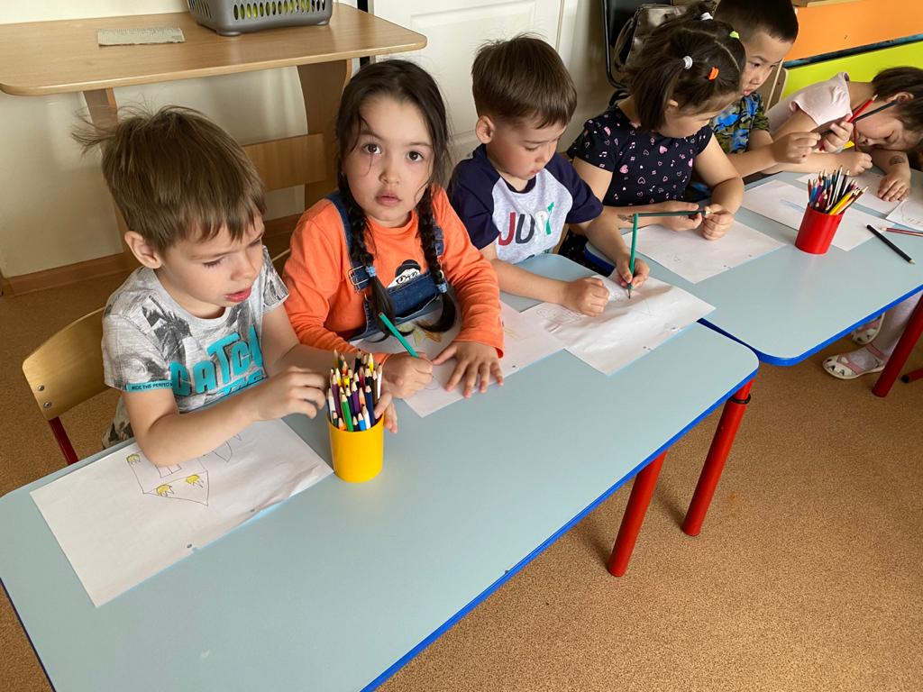

Slide 4
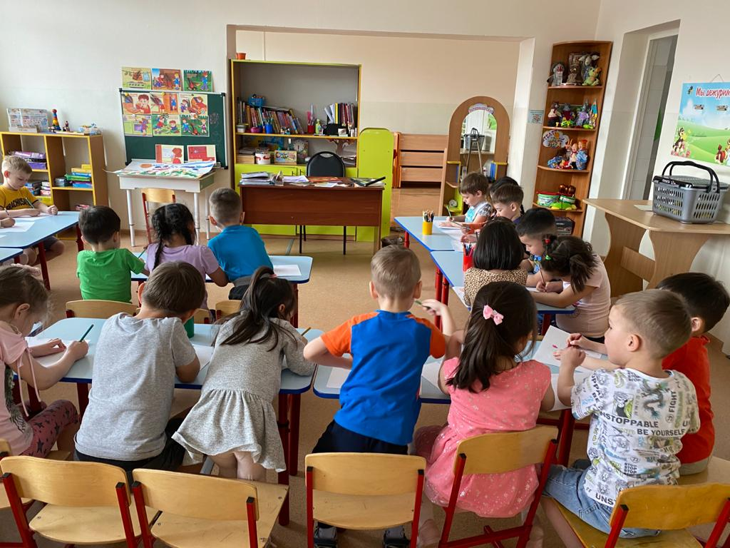

Slide 5
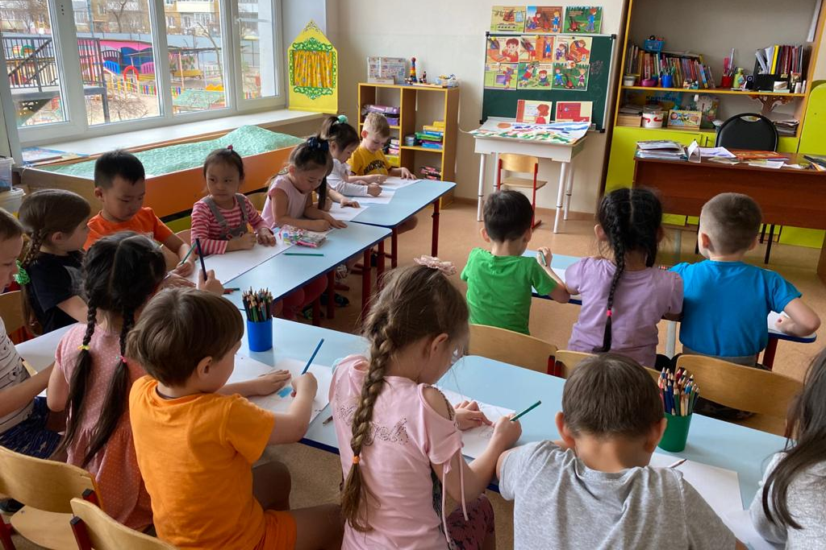
Рассматривание и обсуждение ситуативных картинок.

Slide 6
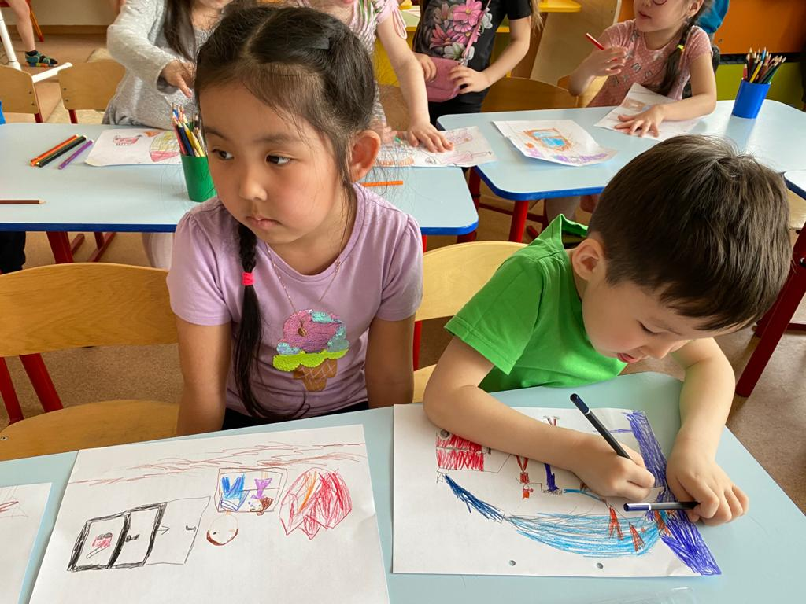
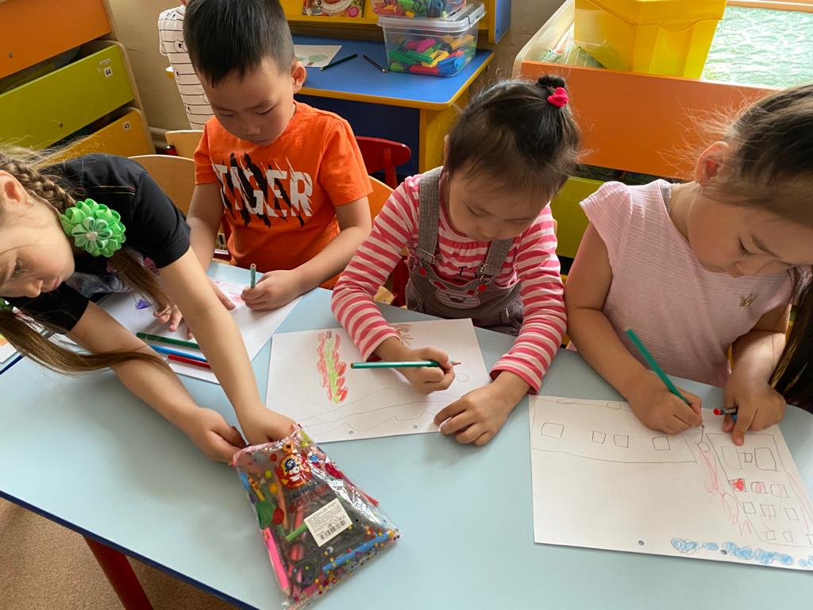

Slide 7
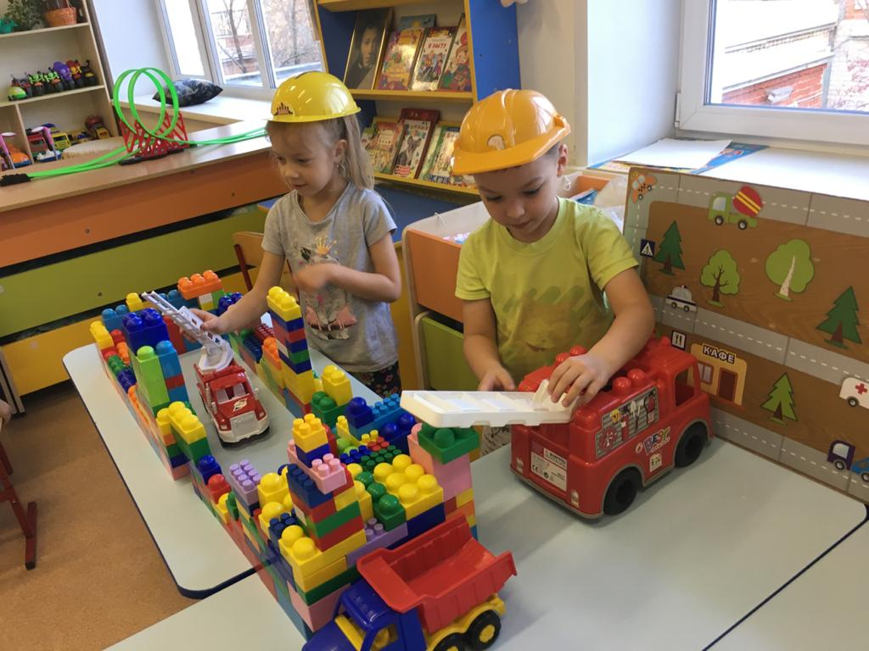
Сюжетно-ролевая игра:
«Пожарные спешат на
помощь.»

Slide 8
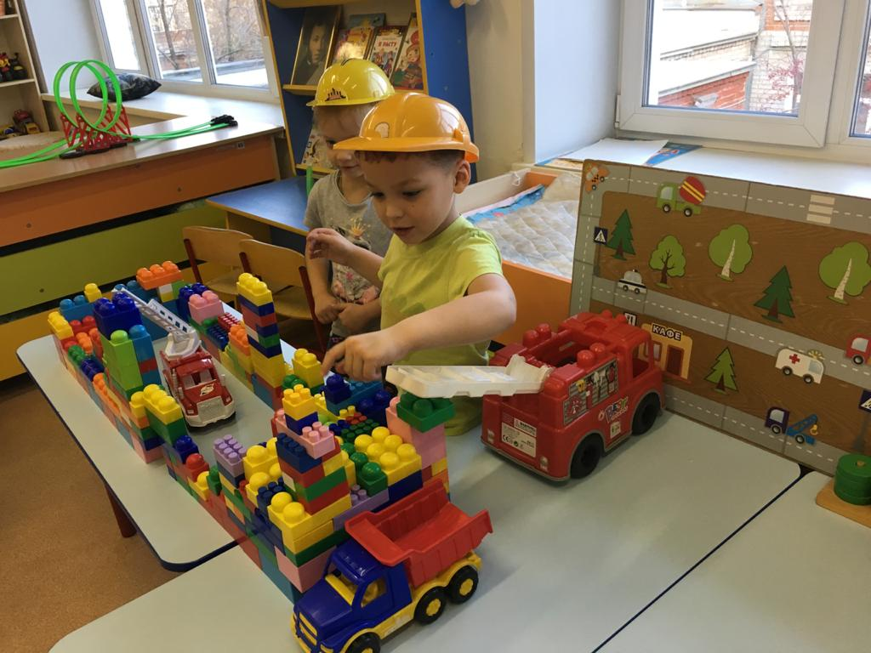

Slide 9
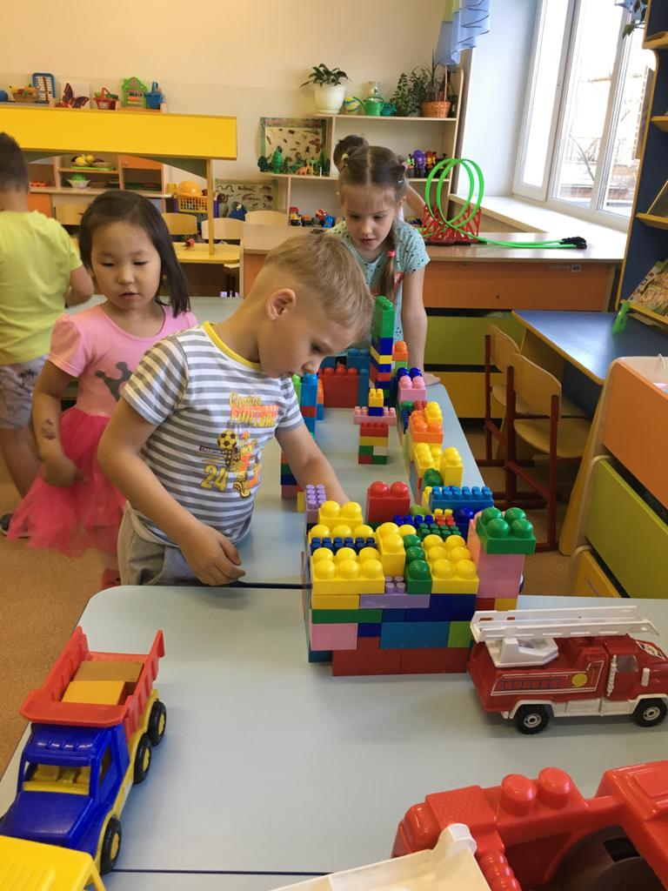

Slide 10
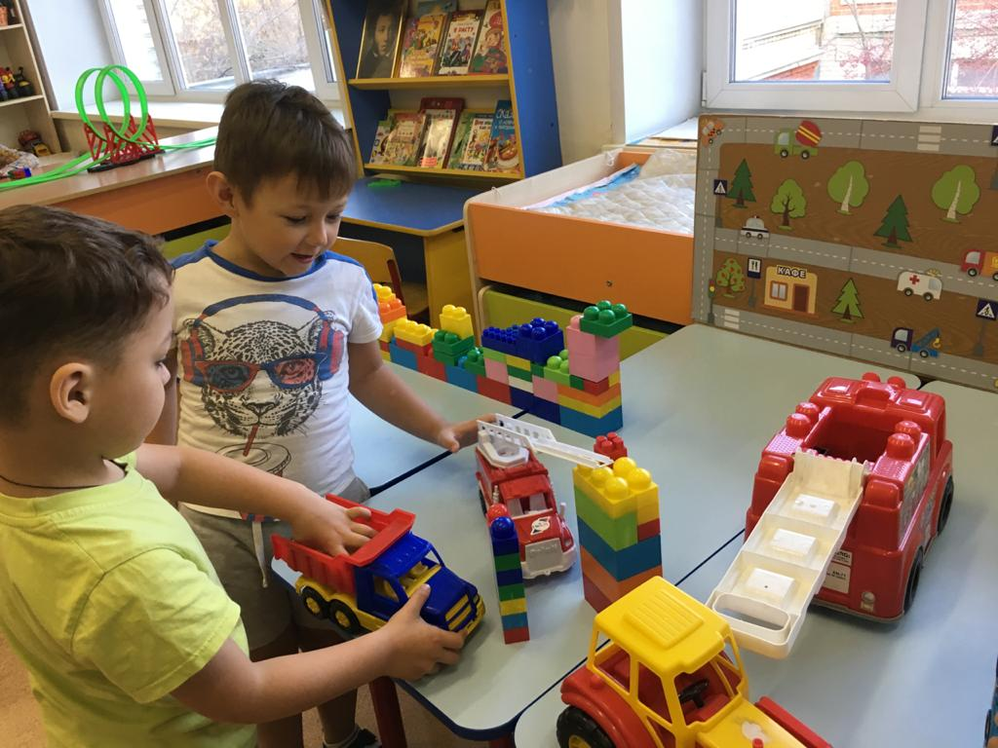

Slide 11
Спасибо за внимание.

